Slide 1
第18章：类集框架
集合输出

Slide 2
集合输出方式
Iterator
ListIterator
Enumeration
foreach

Slide 3

Iterator迭代输出
No. | 方法 | 类型 | 描述
1 | public boolean hasNext() | 普通 | 判断是否有下一个值
2 | public E next() | 普通 | 取出当前元素
3 | public default void remove() | 普通 | 移除当前元素

Slide 4
范例：使用Iterator输出Set集合
package cn.mldn.demo; import java.util.Iterator; import java.util.Set; public class JavaCollectDemo { public static void main(String[] args) { Set<String> all = Set.of("Hello", "MLDNJava", "MLDN"); // 创建Set集合 Iterator<String> iter = all.iterator(); // 实例化Iterator接口对象 while (iter.hasNext()) { // 集合是否有数据 String str = iter.next();// 获取每一个数据 System.out.print(str + "、");// 输出数据 } } }

Slide 5
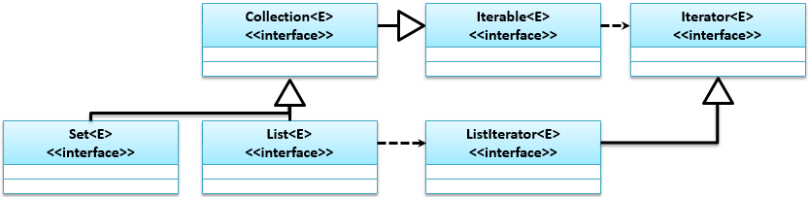
ListIterator双向迭代输出
Iterator可以完成的是由前向后的单向输出操作，如果现在希望可以完成由前向后，和由后向前输出的话，那么就可以利用ListIterator接口完成，此接口是Iterator的子接口
No. | 方法 | 类型 | 描述
1 | public boolean hasPrevious() | 普通 | 判断是否有前一个元素
2 | public E previous() | 普通 | 取出前一个元素

Slide 6
范例：执行双向迭代操作
package cn.mldn.demo; import java.util.ArrayList; import java.util.List; import java.util.ListIterator; public class JavaCollectDemo { public static void main(String[] args) { List<String> all = new ArrayList<String>(); // 为List父接口进行实例化 all.add("小李老师"); // 保存数据 all.add("MLDNJava"); // 保存数据 all.add("www.mldn.cn"); // 保存数据 ListIterator<String> iter = all.listIterator() ;// 获取ListIterator接口实例 System.out.print("由前向后输出："); while(iter.hasNext()) { // 由前向后迭代 System.out.print(iter.next() + "、"); } System.out.print("\n由后向前输出："); while (iter.hasPrevious()) { // 由后向前迭代 System.out.print(iter.previous() + "、"); } } }

Slide 7
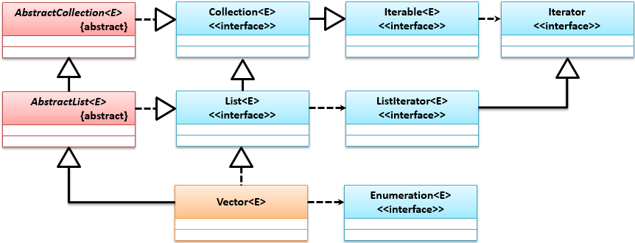
Enumeration枚举输出
Enumeration是在JDK 1.0时推出的早期集合输出接口（最初被称为枚举输出），该接口设置的主要目的是为了输出Vector集合数据
No. | 方法 | 类型 | 描述
1 | public boolean hasMoreElements() | 普通 | 判断是否有下一个值
2 | public E nextElement() | 普通 | 取出当前元素

Slide 8
范例：使用Enumeration输出Vector集合数据
package cn.mldn.demo; import java.util.Enumeration; import java.util.Vector; public class JavaCollectDemo { public static void main(String[] args) { Vector<String> all = new Vector<String>(); // 实例化Vector all.add("小李老师"); // 保存数据 all.add("MLDNJava"); // 保存数据 all.add("www.mldn.cn");// 保存数据 Enumeration<String> enu = all.elements() ; // 获取Enumeration实例 while (enu.hasMoreElements()) { String str = enu.nextElement() ; System.out.print(str + "、"); } } }

Slide 9
foreach
JDK 1.5版本后开始提供的foreach迭代输出操作，除了可以实现数组输出外，也支持集合的输出操作。
package cn.mldn.demo; import java.util.HashSet; import java.util.Set; public class JavaCollectDemo { public static void main(String[] args) { Set<String> all = new HashSet<String>(); // 实例化Set all.add("小李老师");// 保存数据 all.add("MLDNJava"); // 保存数据 all.add("www.mldn.cn"); // 保存数据 for (String str : all) { System.out.print(str + "、"); } } }

